Slide 1
Реализация оказания муниципальных услуг в СЭД ДЕЛО на примере администрации г. Норильска.
Барнаул, 19 сентября 2019.

Slide 2
Даже путь в тысячу ли начинается с первого шага
Администрация города Норильска использует СЭД «ДЕЛО» с 2008 года. Масштаб и функциональность работы с документами в системе нарастали поэтапно. Специалистами «КС-Консалтинг» были автоматизированы многие процессы делопроизводства и документооборота, что позволило решить многие задачи, связанные с управлением и исполнением документов и поручений. Кроме того, были достигнуты следующие результаты:
Сокращение срока согласования документов и доведение документов до исполнителей за счет оперативной доставки электронных копий.
Обеспечение четкого контроля за исполнением и движением документов, позволяющее повысить исполнительскую дисциплину и сократить сроки исполнения документов, поручений и решений.
Повысить наглядность процесса управления потоками документов за счет формирования поручений и отчетов исполнителей в электронном виде.
Полная аналитика по базе документов и поручений в рамках Администрации и всех ее структурных подразделений.
Обмен документами по электронной почте с внешними организациями с возможностью автоматической регистрации полученных документов.
Сокращение времени на поиск необходимых и связанных с ними документов.
Повышение надежности хранения конфиденциальной информации. Система обеспечила многоуровневое разграничение прав доступа к электронным документам и полное протоколирование работы пользователей.

Slide 3
Ни шагу назад, ни шагу на месте
К началу 2018 года в Администрация города Норильска был внедрен модуль взаимодействия СЭД «ДЕЛО» с РРО ССТУ. Это позволило формировать в электронной форме систематизированную информацию о результатах рассмотрения обращений, поступивших в их адрес от граждан и организаций. Формат выгружаемой из СЭД «ДЕЛО» информации о РРО соответствует требованиям загружаемой закрытого информационного ресурса ССТУ.РФ (Сетевой Справочный Телефонный Узел), в его специальном разделе – «Результаты рассмотрения обращений» (РРО). Таким образом, задача эффективного обмена информацией о результатах рассмотрения обращений граждан с единой платформой ССТУ была успешно реализована.

Slide 4
Прогресс — неотъемлемое свойство сознательного развития
В данное время в Администрации города Норильска автоматизировано более 150 рабочих мест. Неизбежно встал вопрос возможности оказания муниципальных услуг в электронном виде на базе эксплуатируемой СЭД «ДЕЛО». В 2018 году при участии специалистов «КС-Консалтинг» был реализован проект интеграции СЭД «ДЕЛО» с Единым порталом государственных услуг (ЕПГУ) и внедрение функционала для обработки заявок и документов для оказания первой очереди муниципальных услуг. Проект был реализован в четком соответствии с требованиями Федерального закона от 27.07.2010 № 210–ФЗ «Об организации предоставления государственных и муниципальных услуг»
Предоставлять государственные или муниципальные услуги в соответствии с административными регламентами;
Обеспечивать возможность получения заявителем государственной или муниципальной услуги в электронной форме, если это не запрещено законом, а также в иных формах, предусмотренных законодательством Российской Федерации, по выбору заявителя;
Предоставлять в иные государственные органы, органы местного самоуправления, организации документы и информацию, необходимые для предоставления государственных и муниципальных услуг, а также получать от иных государственных органов, органов местного самоуправления, организаций такие документы и информацию;
Исполнять иные обязанности в соответствии с требованиями настоящего Федерального закона, административных регламентов и иных нормативных правовых актов, регулирующих отношения, возникающие в связи с предоставлением государственных и муниципальных услуг.

Slide 5
О чем ты мыслишь, тем ты и становишься
В результате реализации проекта интеграции СЭД «ДЕЛО» с Единым порталом государственных услуг (ЕПГУ) и внедрения функционала для обработки заявок и документов для оказания первой очереди муниципальных услуг Администрация города Норильска получила очевидные преимущества, используя расширенные функциональные возможности в рамках СЭД «ДЕЛО», без использования разрозненных альтернативных программных средств:
Автоматическую регистрацию заявок на оказание государственных услуг, поступающих с ЕПГУ, www.gosuslugi.ru;
Рассмотрение и исполнение заявок;
Создание межведомственных запросов (через СМЭВ) на получение информации, необходимой для оказания услуги;
Получение ответов по межведомственным запросам в автоматизированном режиме;
Контроль исполнения заявок;
Хранение истории обработки заявок и отправки запросов;
Отправка статуса заявки и направление ответа заявителю в электронной форме – через ЕПГУ, либо РПГУ;
Применение электронной подписи в соответствии с методическими рекомендациями по разработке электронных сервисов и применению технологии электронной подписи при межведомственном электронном взаимодействии.

Slide 6
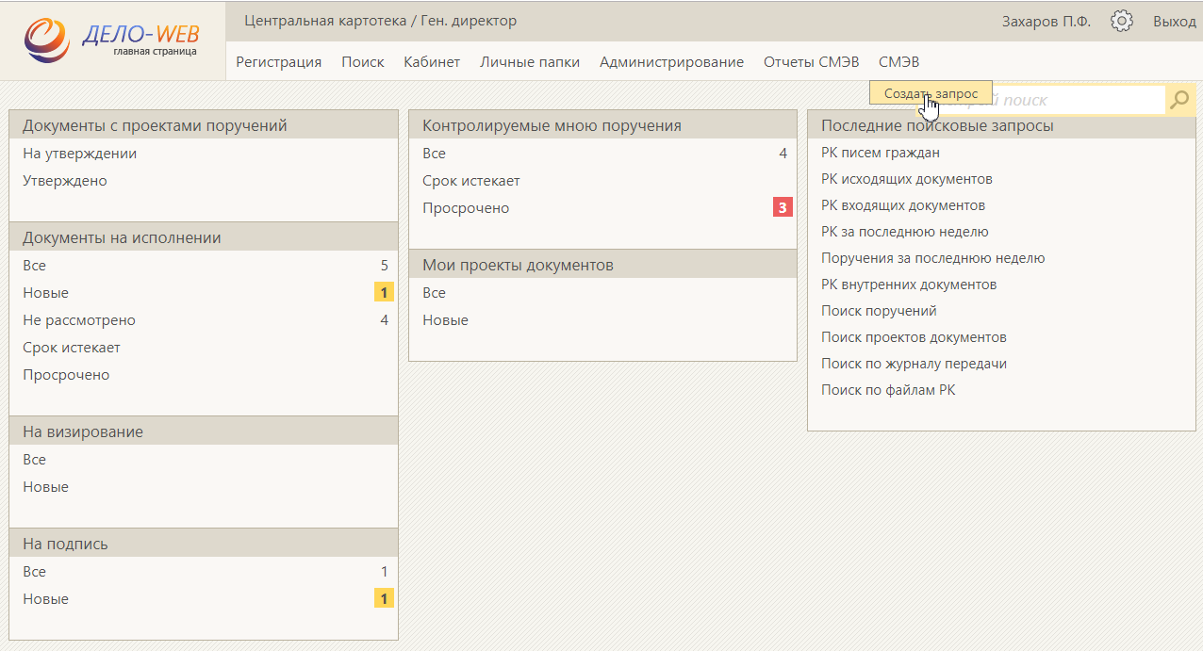
Наглядность + простота + информативность = комфорт
Интерфейс стандартного кабинета пользователя дополняется новыми возможностями

Slide 7
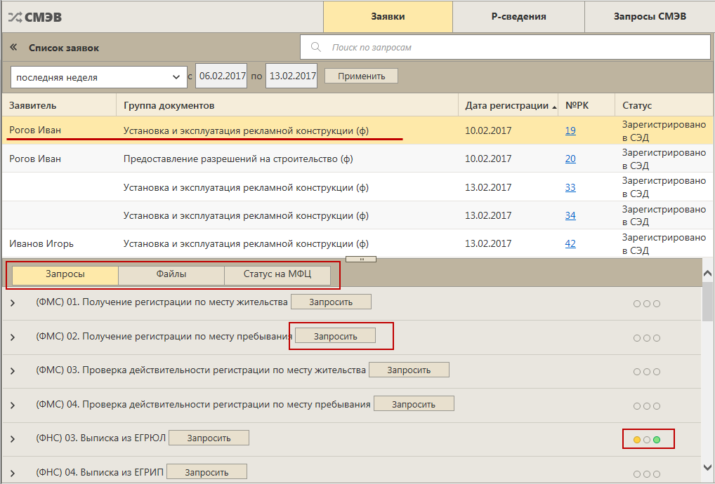
Наглядность + простота + информативность = комфорт
Информация о заявках и межведомственных запросах представлена в одном окне и лишена разрозненности

Slide 8
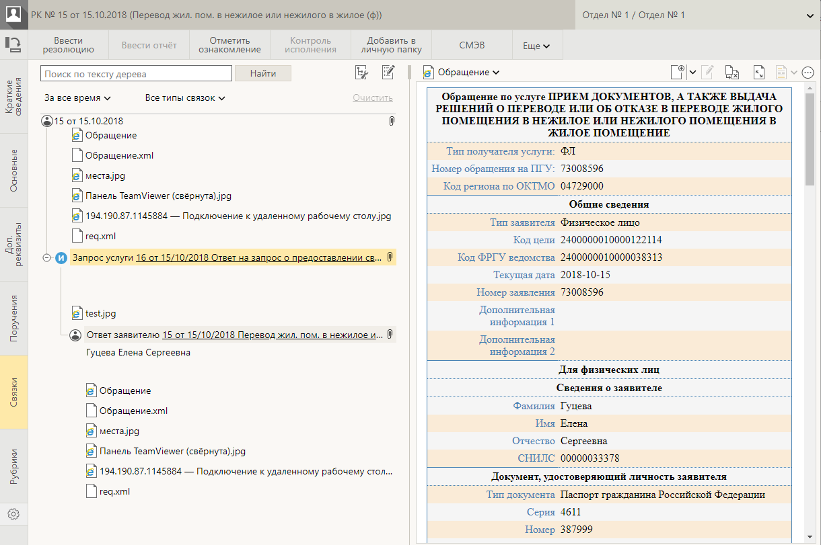
Наглядность + простота + информативность = комфорт
Совокупность информации, связанной с обработкой заявки доступна внутри РК

Slide 9
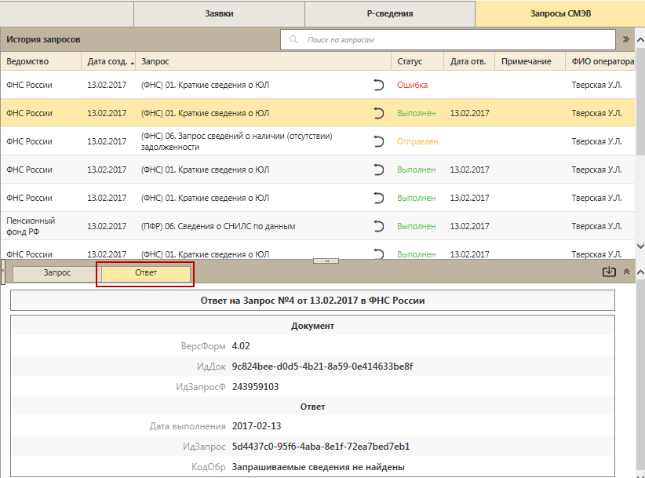
Наглядность + простота + информативность = комфорт
Статусы выполнения запросов обеспечивают прозрачность контроля рабочих процессов

Slide 10
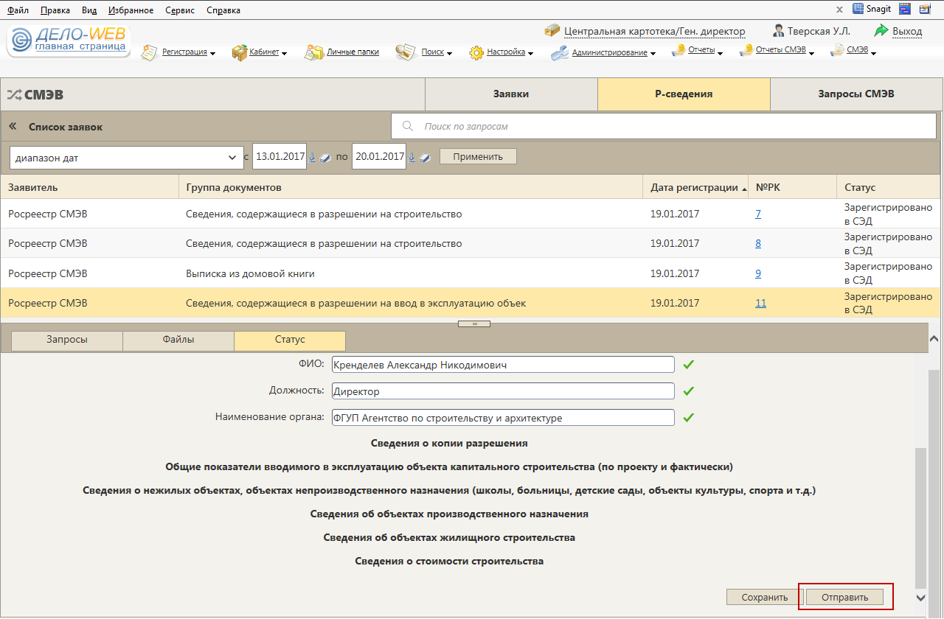
Наглядность + простота + информативность = комфорт
Работа с Р-сведениями осуществляется аналогично запросам СМЭВ

Slide 11
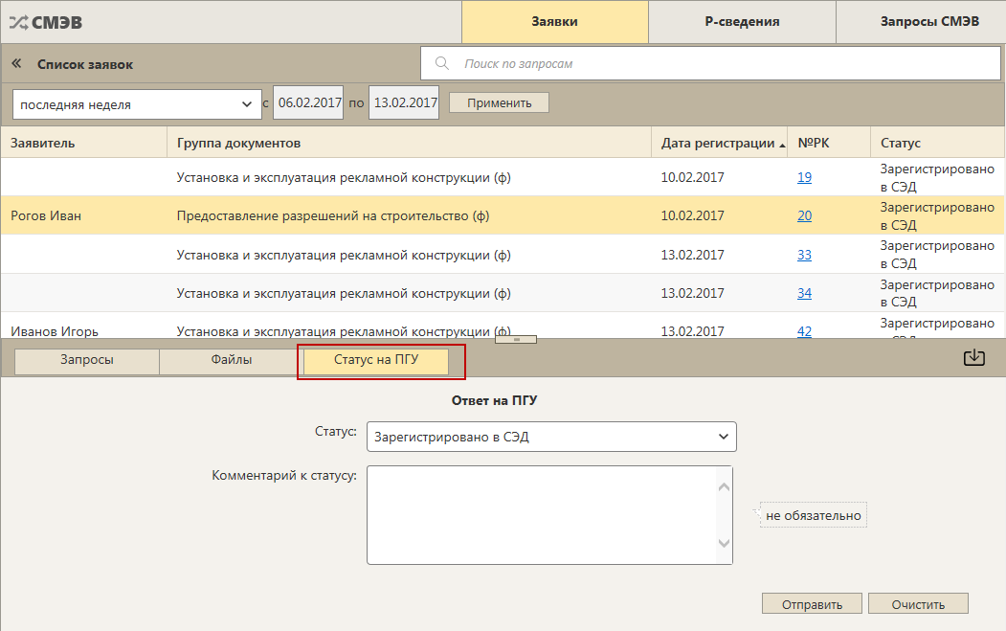
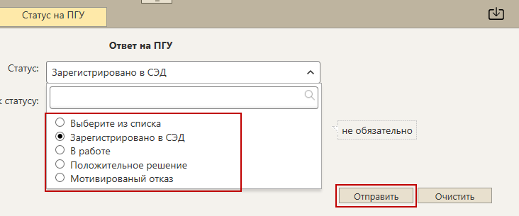
Наглядность + простота + информативность = комфорт
Трансляция статусов работы с заявками в личный кабинет заявителя на ЕПГУ под контролем

Slide 12
Наглядность + простота + информативность = комфорт
Итоговая информация о работе с заявками и запросами всегда под рукой

Slide 13
Дорогу осилит идущий
В качестве особенностей реализации проекта необходимо отметить следующие ключевые моменты :
Процесс установки и настройки программно-функциональных средств никак не пересекался с текущей работой пользователей в СЭД до момента запуска в опытную эксплуатацию, что обеспечило отсутствие каких-либо дезорганизационных моментов;
Квалифицированное участие специалистов «КС-Консалтинг» обеспечило оперативное решение самых разнообразных вопросов, включая организационно-методические внутри Администрации города Норильска, связанные с модернизацией процессов обработки обращений заявителей и связанных с этим документов;
В ходе опытной эксплуатации сотрудники администрации без труда освоили новые функциональные возможности, поскольку они реализованы на базе привычного функционала используемой СЭД;
Были выявлены и представлены к решению организационно-технологические вопросы, способствующие повышению эффективности взаимодействия подразделений Администрации;
Непосредственное участие представителей Администрации города Норильска в процессе внедрения позволило приобрести необходимые знания и навыки для управления расширенным функционалом на месте, а также дальнейшего планирования его развития;
Техническая и методологическая поддержка специалистами «КС-Консалтинг» обеспечила штатный ввод в действие новых сотрудников Администрации, занимающихся оказанием муниципальных услуг а электронном виде;
Результатом реализации проекта первой очереди стал этап автоматизации оказания муниципальных услуг последующего перечня, включенный в план развития СЭД Администрации города Норильска.

Slide 14
Компания «КС– Консалтинг»
WWW.CS-CONSULT.RU
656043 г. Барнаул, пр. Социалистический 28, 2 этаж
Тел. (3852) 290-371, 604-990
delo@cs-consult.ru

